Slide 1
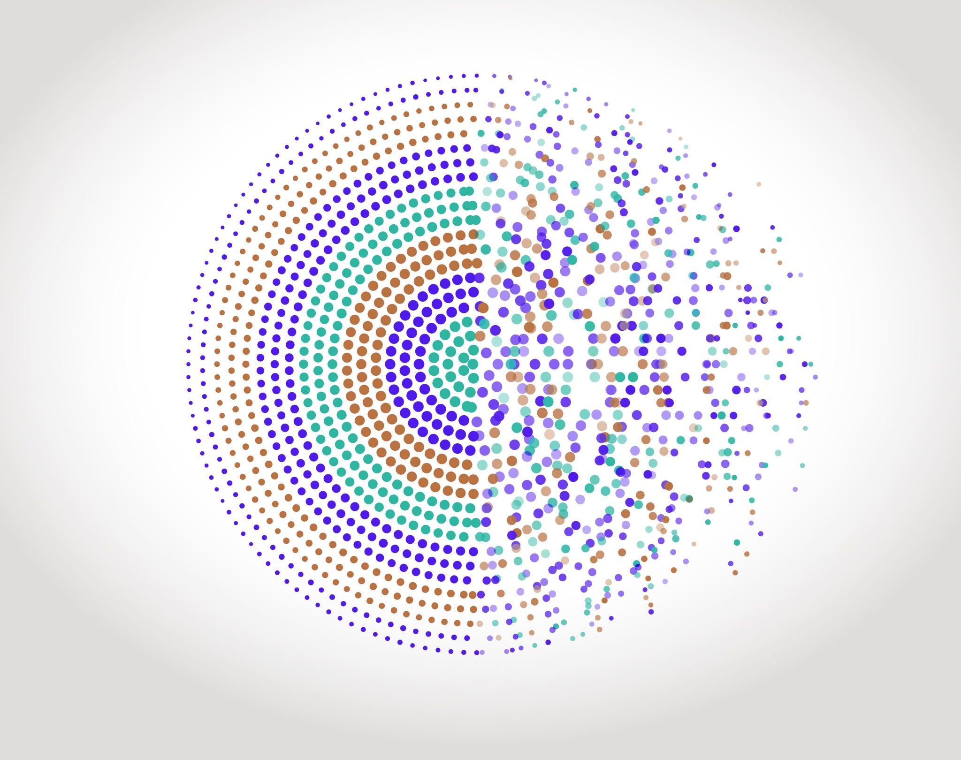

UE Opto électronique TD et TP
OpE / Semestre 5 Institut d’Optique
Julien VILLEMEJANE

Slide 2

UE Optoélectronique
UE = Unité d’Enseignement
Volume horaire de 42h pour 4 ECTS (European Credit Transfer and Accumulation System)
13 % du S5
6 séances de TP
4h30 / en binôme
6 séances de TD
Module d’enseignement s’inscrivant dans le déploiement de l’approche par compétences
Vous serez encouragé·e à analyser votre progression personnelle dans l’acquisition de savoirs et savoir-faire
Vous serez amené·e en particulier à repérer de façon explicite les erreurs et les maladresses commises
1h30
2 séances de TD Machine
1h30
Découverte du langage C++
Responsables
Fabienne BERNARD
Julien VILLEMEJANE

Slide 3
UE Optoélectronique
UE = Unité d’Enseignement
A l’issue de cette UE, les étudiant·es seront capable de :
6 séances de TP
BLOC 1
caractériser un dipôle (linéaire ou non-linéaire) statiquement et en déduire ses zones de fonctionnement
4h30 / en binôme
6 séances de TD
AOP
1h30
BLOC 2
caractériser un système linéaire dans les domaines temporel et fréquentiel
2 séances de TD Machine
1h30
BLOC 3
mettre en œuvre des montages de photodétection et de comparer leurs performances fréquentielles et temporelles
Découverte du langage C++
Responsables
Fabienne BERNARD
Julien VILLEMEJANE
BLOC 4
documenter un travail scientifique/technique

Slide 4
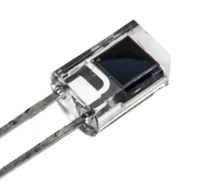
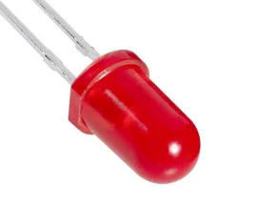
UE Optoélectronique / TP
UE = Unité d’Enseignement
5 séances
6 séances de TP
Source / LED
Emetteur
4h30 / en binôme
Carac Statique
Photodétecteur
Récepteur
Optimisation
Carac Statique
Réponse freq.
AOP
Responsables
Fabienne BERNARD
Julien VILLEMEJANE
Images : Radiospares / rs-online.com

Slide 5
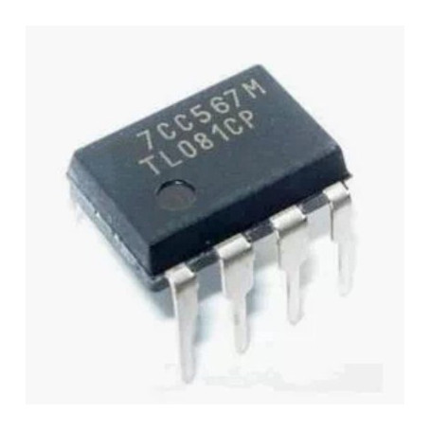
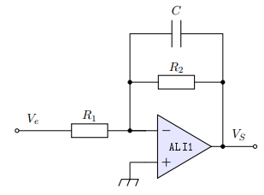
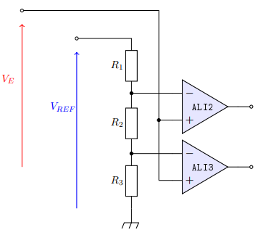
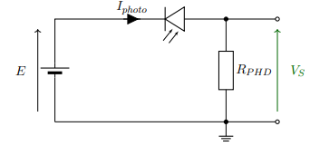
UE Optoélectronique / TP Intro
TP Introduction / Découverte de la photodétection
Photodétecteur
Récepteur
découvrir le matériel d’instrumentation à disposition en salle de TP
ALI
se familiariser avec les photodiodes
câbler des montages avec des amplificateurs linéaires intégrés (ALI)

Slide 6
Photodétection
Opto-Electronique / Semestre 5 Institut d’Optique
Julien VILLEMEJANE

Slide 7
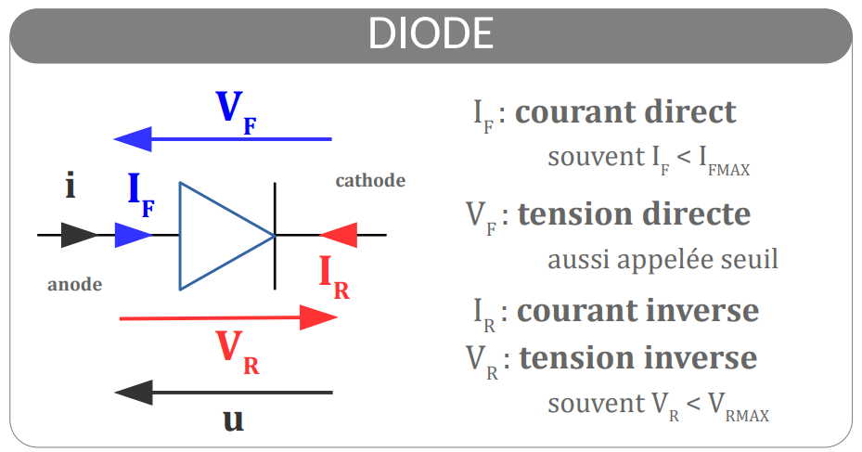
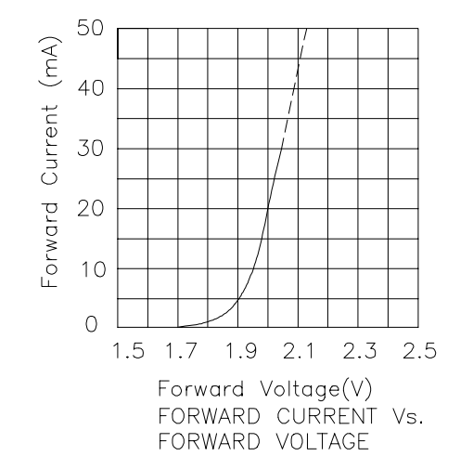


Caractéristiques électriques d’une diode

Slide 8
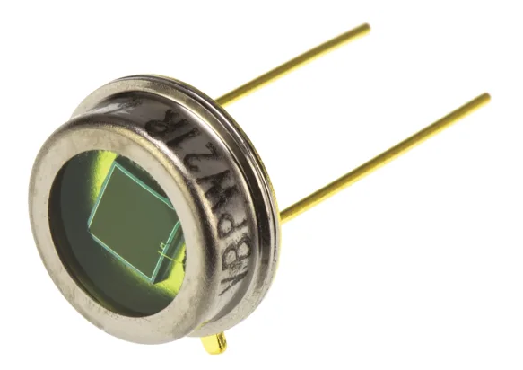
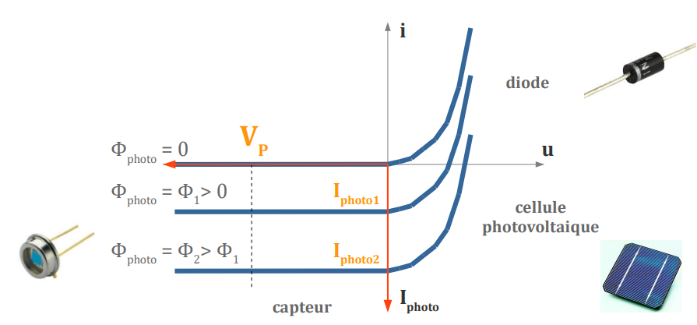
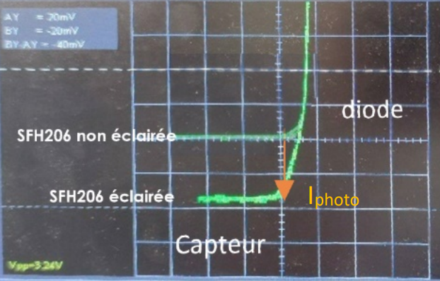
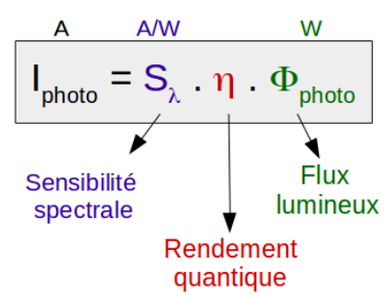
Photodiode, une diode mais…
https://www.youtube.com/watch?v=KgKcbW77txY
https://www.youtube.com/watch?v=rNoHLOumplk

Slide 9
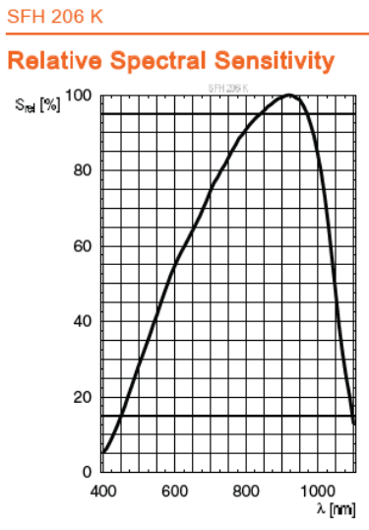
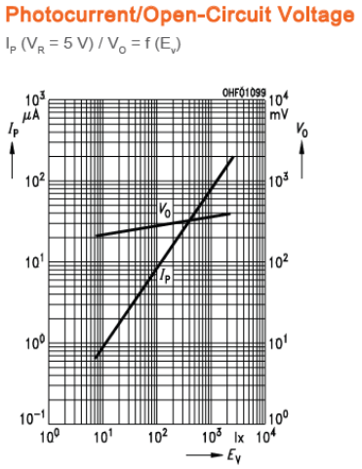
Photodiode, une diode mais…

Slide 10
Photodétection Montage simple
Opto-Electronique / Semestre 5 Institut d’Optique
Julien VILLEMEJANE

Slide 11
Montage de photodétection
V_{S} = R_{PHD} . I_{photo}

Slide 12
Montage de photodétection
V_{S} = R_{PHD} . I_{photo}
Tension de polarisation non constante

Slide 13
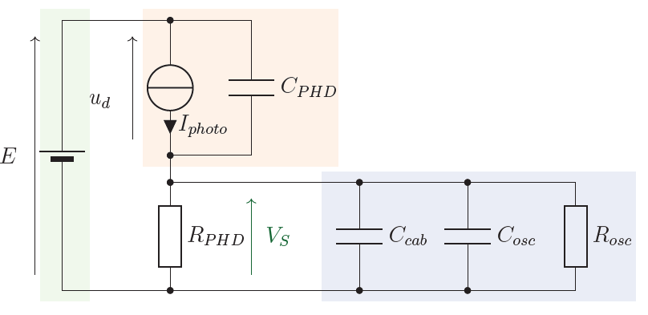
Modélisation
Bande passante réduite (à cause du système de mesure)

